Slide 1
Реализация модели исторического просвещения «История вокруг нас» в школе
XIV Всероссийская научно-практическая конференция
«Проблемы культурного образования. Духовно-нравственная культура народов многонационального государства»
Герасименко Ольга Николаевна, заместитель директора по учебно-воспитательной работе МБОУ «Гимназия № 10 г. Челябинска» (г.Челябинск)

Slide 2
Цель
XIV Всероссийская научно-практическая конференция
«Проблемы культурного образования. Духовно-нравственная культура народов многонационального государства»
Формирование комплекса организационно-методического сопровождения процесса воспитания гармонично развитой и социально ответственной личности школьника на основе духовно-нравственных ценностей народов Российской Федерации, исторических и национально-культурных традиций.

Slide 3
Рабочая группа №1
Директор, заместители директора
Направления деятельности: разработка, корректировка локальной нормативной базы, общее руководство, контроль
Рабочая группа №2
Рабочая группа №3
Рабочая группа №4
Рабочая группа №5
Рабочая группа №6
Рабочая группа №7
Рабочая группа №8
Состав: Учителя истории и обществознания, географии, технологии, обучающиеся гимназии
Направления деятельности:
-КВД «Челябинская область: социально-политическое и экономическое развитие региона» для 9-11 классов
Состав: Учителя истории и обществознания, МХК, начальных классов, русского языка и литературы и ОБЖ, обучающиеся гимназии
Направления деятельности:
-КВД «История Южного Урала с древнейших времен до начала XVI в.»
Состав: Учителя начальных классов, обучающиеся гимназии
Направления деятельности:
-Разработка и апробация КВД «Моя гимназия» (1 класс), «Моя улица» (2 класс), «Мой район Центральный» (3 класс), «Мой город. Моя область» (4 класс)
Состав: педагог-психолог, классные руководители 1-11 классов, обучающиеся гимназии
Направления деятельности:
-Разработка инструментария для проведения анкетирования обучающихся с целью определения личностных образовательных результатов (осознание российской гражданской идентичности; обработка и анализ личностных результатов обучающихся 1-11 классов в части гражданского, патриотического, духовно- нравственного воспитания
Состав: Заведующие кафедрами музыки и хореографии; педагоги дополнительного образования , обучающиеся гимназии
Направления деятельности:
-Разработка модулей РНЭО «Челябинск музыкальный» в программе ДО «Музыкальная литература»;
-Разработка модуля «Танцы народов Челябинской области»
Состав: Руководитель школьного музея классные руководители; социальные партнёры, обучающиеся гимназии,
родители Направления деятельности:
-Разработка и реализация ДОП «Я поведу тебя в музей»;
- Участие в конкурсе социальных проектов классов;
-Участие в конкурсах
Состав: Заместитель директора по ВР; советник директора по воспитанию, педагоги ДО, социальные партнёры, обучающиеся гимназии, родители
Направления деятельности:
- Организация образовательных/ воспитательных событий;
-Разработка и реализация программы ДО летнего оздоровительного лагеря и программы ДО «История шаг за шагом»;
-Разработка и видеосъёмка роликов об исторических объектах г. Челябинска;
-Разработка и построение экскурсионных маршрутов (наставничество «ученик-ученик», «ученик-родитель»)
Руководитель группы – учитель истории
Разработка и апробация модулей РНЭО
Разработка олимпиады для младших школьников «История в событиях и лицах»

Slide 4
Содержательное наполнение модели
Курсы внеурочной деятельности по направлению «Историческое просвещение»
Программы дополнительного образования
Видеоконтент по историческому просвещению
Воспитательные и образовательные события с участием сетевых партнёров
Анкетирование обучающихся с целью определения личностных образовательных результатов
Модули РНЭО в рабочих программах учебных предметов
Программа летней профильной смены школьного лагеря «Истории об истории»
Олимпиада для младших школьников «История в событиях и лицах»
Социальное проектирование на уровне классов

Slide 5
Результативность модели «История вокруг нас»
Планируемый результат
Разработка модулей РНЭО по учебным предметам на уровнях НОО, ООО, СОО
Достигнутый результат
Разработаны и реализуются с 1.09.2023 года 20 модулей РНЭО по учебным предметам на уровнях НОО, ООО, СОО

Slide 6
Предметы, по которым разработаны модули РНЭО
"Русский язык", "Окружающий мир", "Литературное чтение", "Музыка", "Изобразительное искусство", "Технология"
«Русский язык», «Литература», «История», «Обществознание», «География», «Изобразительное искусство», «Музыка», «Технология»
"Русский язык", "Литература", "История", "Обществознание", "География", "Основы безопасности жизнедеятельности"

Slide 7
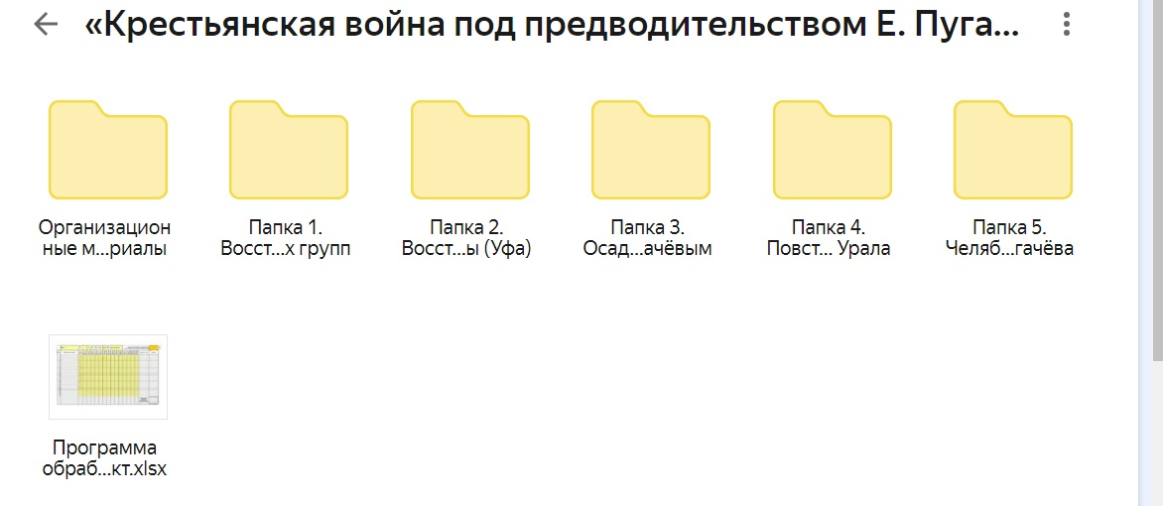
Материалы краткосрочного группового проекта

Slide 8
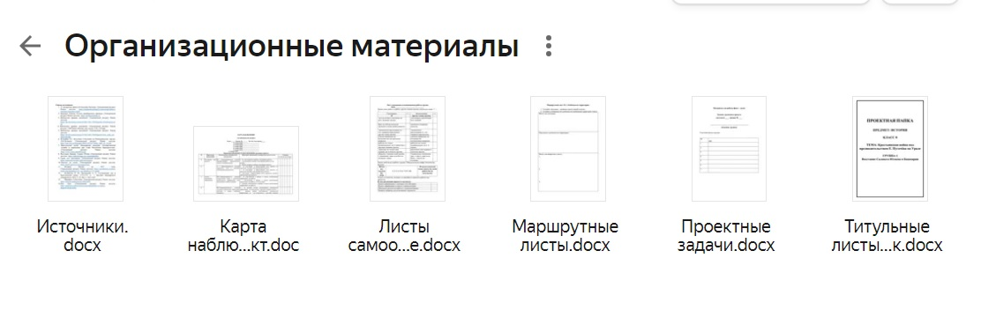
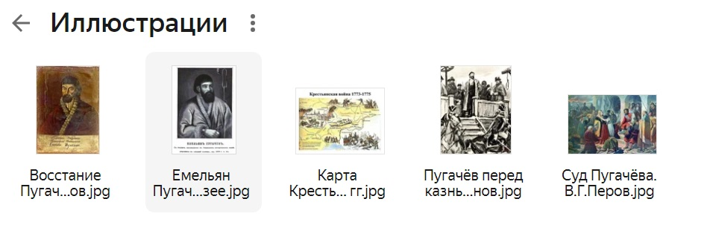
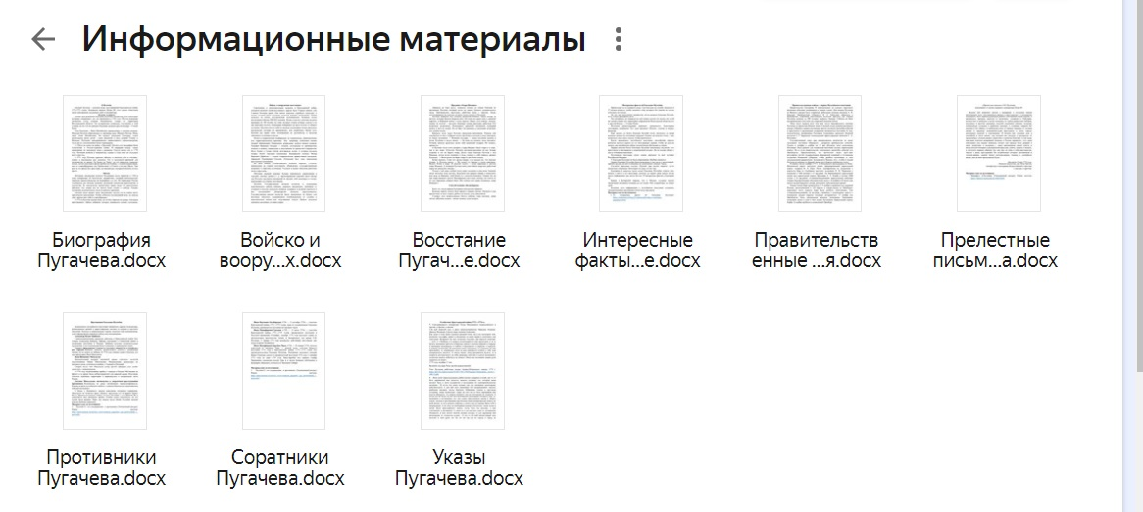

Slide 9
Результативность модели «История вокруг нас»
Планируемый результат
Разработка программ курсов внеурочной деятельности на уровнях НОО, ООО, СОО
Достигнутый результат
Разработаны и реализуются с 01.09.2023 года 9 программ КВД на уровнях НОО, ООО, СОО

Slide 10
Курсы внеурочной деятельности
«Моя гимназия» (1 класс);
«Моя улица» (2 класс);
«Мой район Центральный» (3 класс);
«Мой город. Моя область» (4 класс);
«История Южного Урала с древнейших времен до начала XVI в.» (5-6 классы);
«Историко-культурное наследие Южного Урала» (7 класс);
«Народы Южного Урала: история и современность» (8 класс, 1 полугодие);
«Просвещение и искусство на Южном Урале» (8 класс, 2 полугодие);
«Челябинская область: социально-политическое и экономическое развитие региона» (9-11 классы).

Slide 11
Результативность модели «История вокруг нас»
Планируемый результат
Разработка программ/модулей программ ДО (социально-педагогические, художественно-эстетические), направленных на историческое просвещение школьников
Достигнутый результат
Разработаны и реализуются с 01.09.2023 г. дополнительные общеразвивающие программы (ДОП) «Я поведу тебя в музей»; «История шаг за шагом»; модули РНЭО «Челябинск музыкальный» в ДОП «Музыкальная литература»; «Танцы народов Южного Урала» в ДОП «Народно-сценический танец»

Slide 12
Результативность модели «История вокруг нас»
Планируемый результат
Разработка программы летней профильной смены школьного лагеря («Истории об истории»)
Достигнутый результат
Разработана и реализована в июне 2023 года программа летней профильной смены школьного лагеря «Истории об истории»; в 2024 году программа разрабатывается совместно с ЮУрГГПУ.

Slide 13
Результативность модели «История вокруг нас»
Планируемый результат
Проведение воспитательных и образовательных событий по историческому просвещению школьников с участием сетевых партнёров
Достигнутый результат
В 2023 году силами сетевых партнёров для обучающихся гимназии проведено 43 мероприятия; в 2024 году запланировано 54 мероприятия.

Slide 14
Результативность модели «История вокруг нас»
Планируемый результат
Вовлеченность младших школьников города Челябинска в олимпиаду «История в событиях и лицах»
Достигнутый результат
Разработано положение, задания дистанционного и очного этапов олимпиады.
В дистанционном этапе приняло участие 1770 обучающихся 3-4 классов г. Челябинска
В очном этапе приняло участие 130 обучающихся; победителей – 3; и призёров – 27.

Slide 15
Результативность модели «История вокруг нас»
Планируемый результат
Разработка социальных проектов классов с целью реализации рабочей программы воспитания.
Достигнутый результат
Обучающимися реализовано 20 социальных проектов (при участии классного руководителя, родителей, социальных партнеров, знаковых земляков), проведена защита в мае 2023 года. В 2024 году социальные проекты классов будут посвящены созданию рабочей тетради для начальной школы «Народы Южного Урала: традиции, культура, быт»

Slide 16
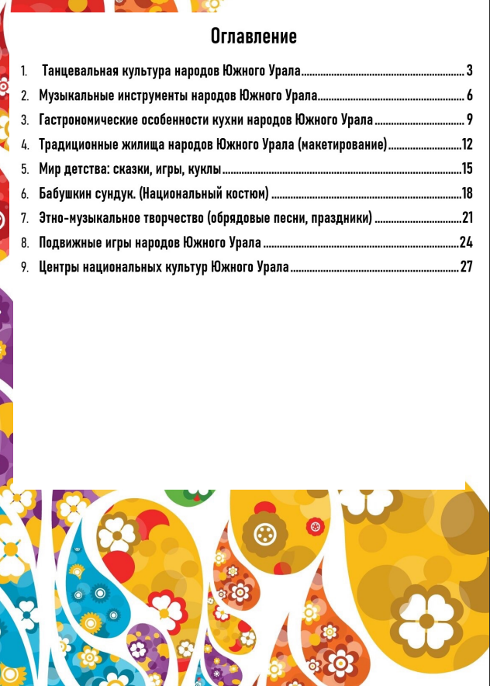


Slide 17
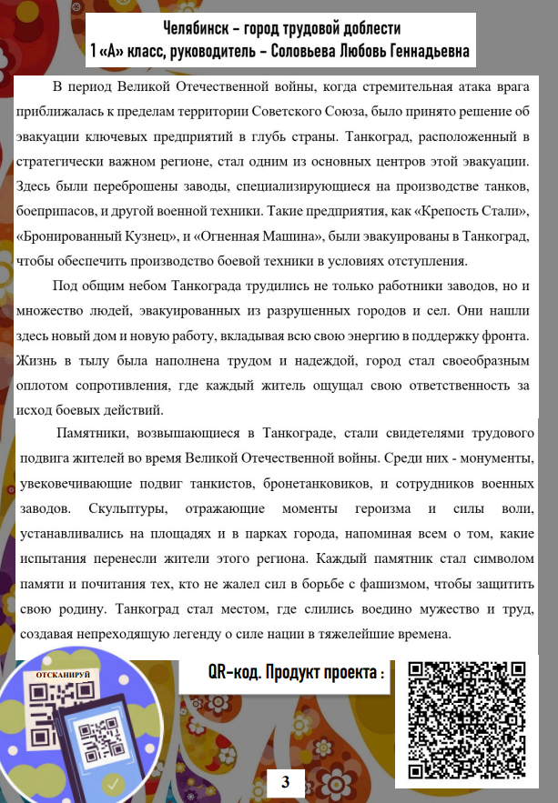
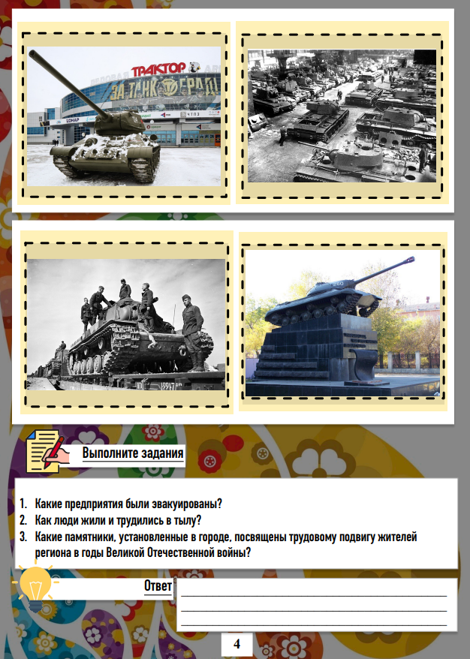

Slide 18
